Slide 1

ФИНКИ ФОРУМ И СТУДИСКИ ВОДИЧ
Академски Проект по
Напреден Веб Дизајн @ ФИНКИ
Даниел Стојановски 193177
Ментор:
Д-р Бобан Јоксимоски

Slide 2
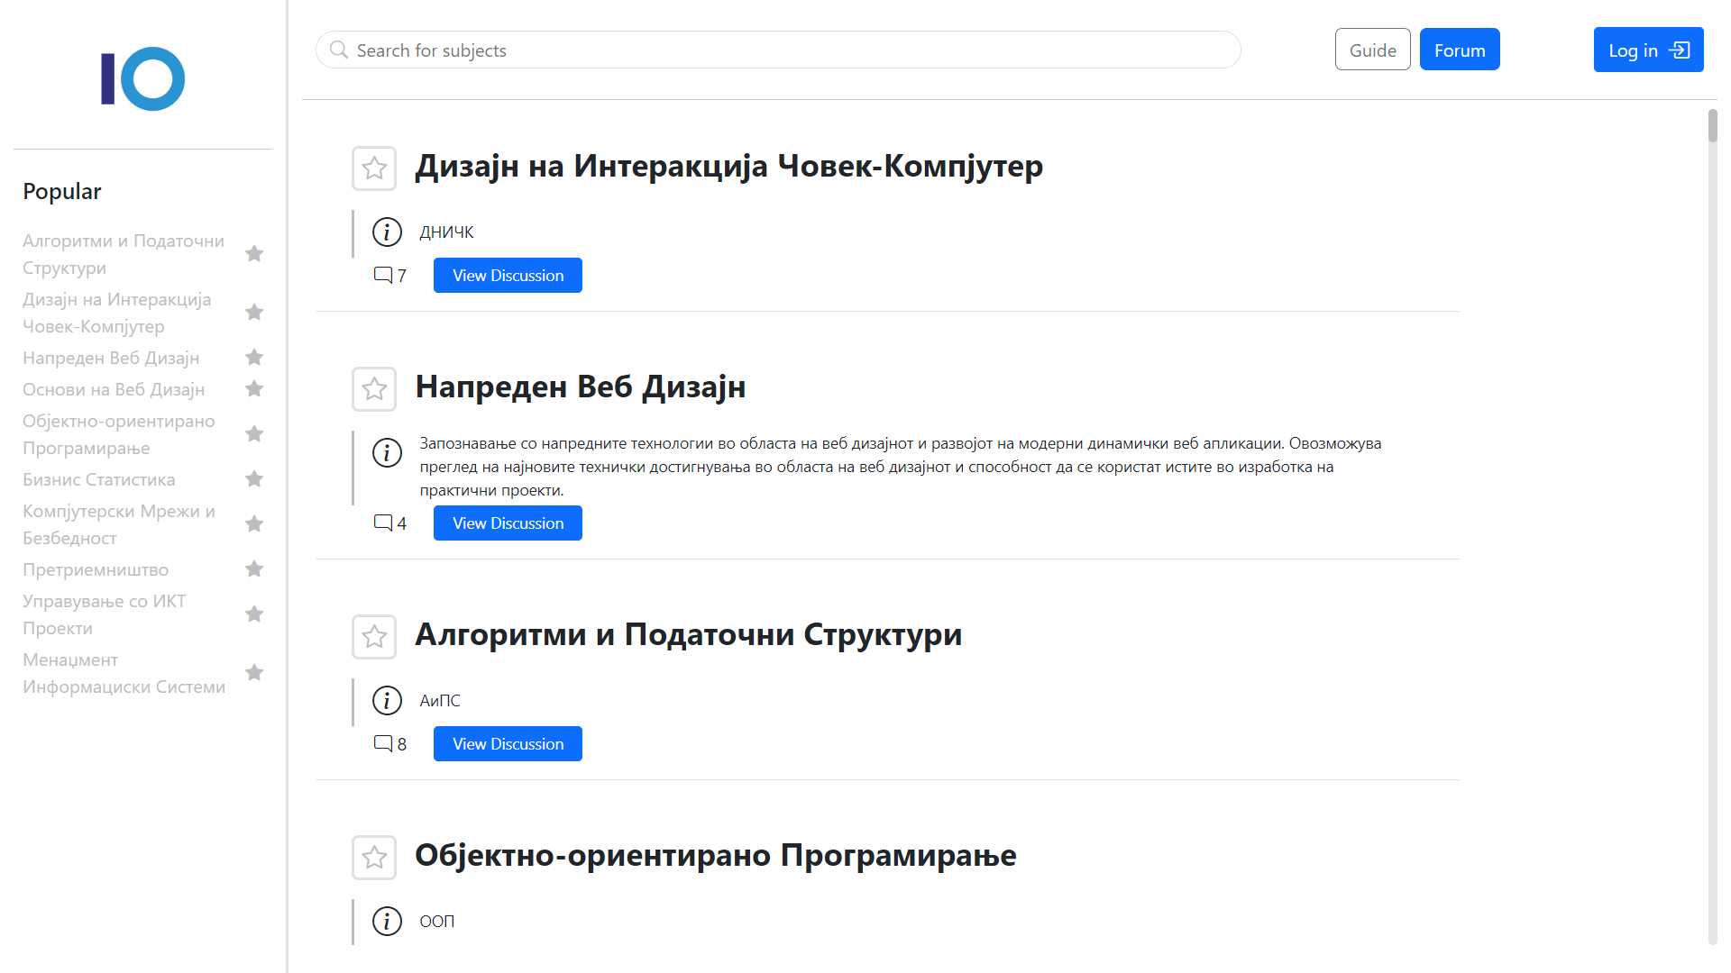
Форум Модул
При прво посетување на веб-апликацијата, се прикажува Форумот во придружба со листа од најпопуларните предметни дискусии.
Во оваа инстанца, не постои најавен корисник, па ненајавениот корисник има само можност да ги посети и прегледа дискусиите.

Slide 3
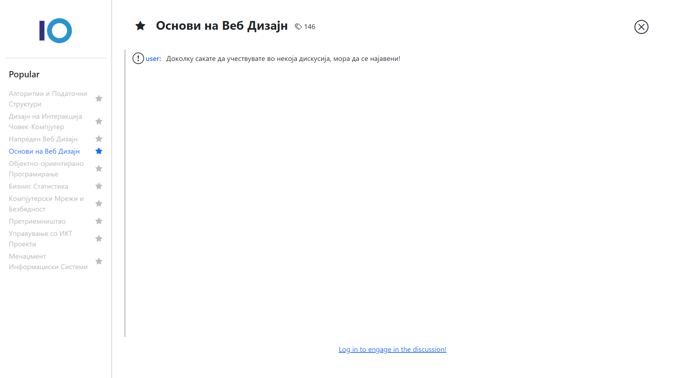
Форум Модул
Содржината на дискусијата во рамките на Форум модулот ги прикажува коментарите поставени од останатите најавени корисници, и не дозволува поставување на коментари се додека самиот корисникот не е најавен.

Slide 4
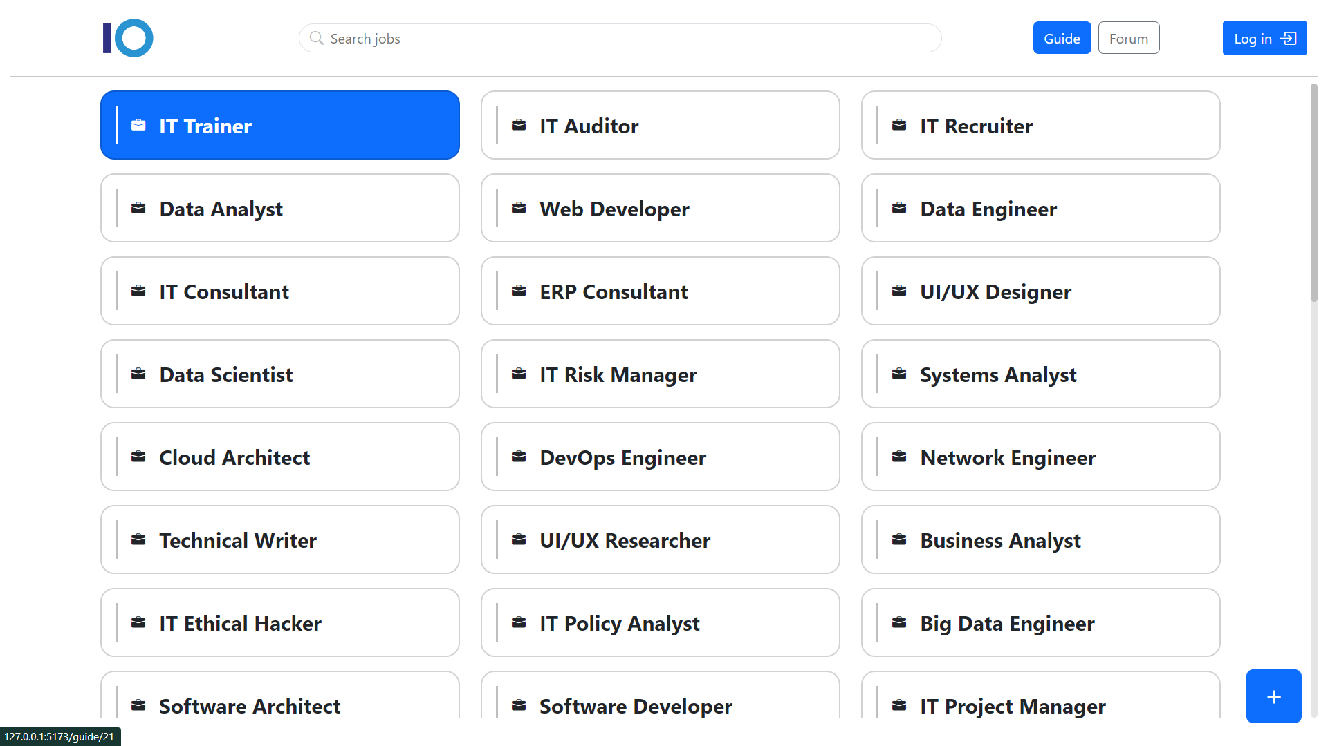
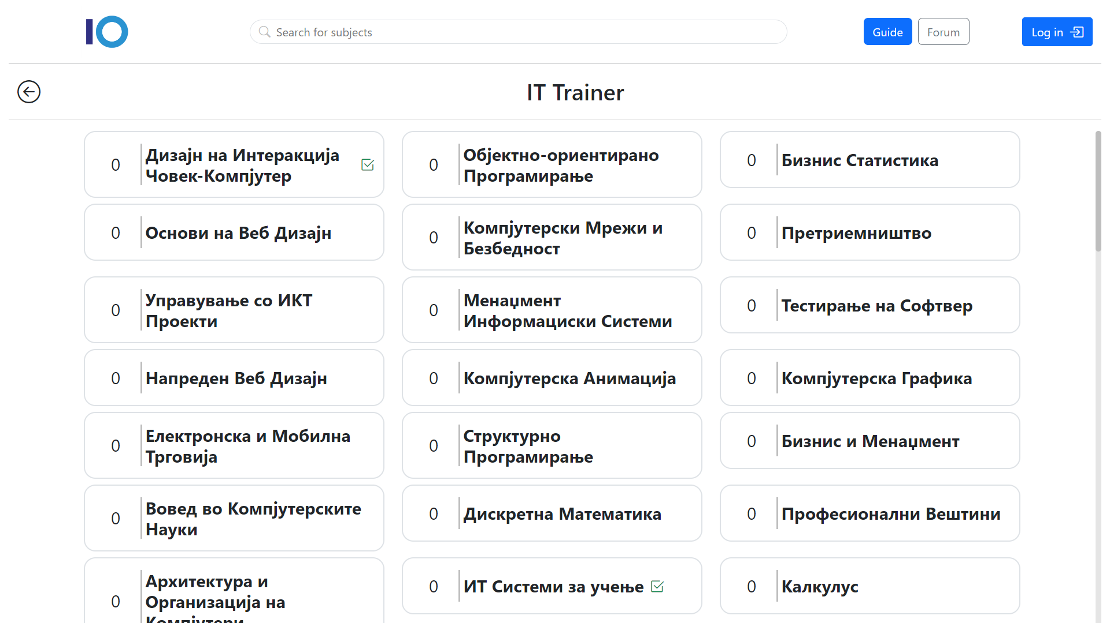
Водич Модул
Во споредба со Форум модулот, Водич модулот е достапен иако корисникот не е најавен, но e ограничен само на преглед на содржината, без право на глас.

Slide 5
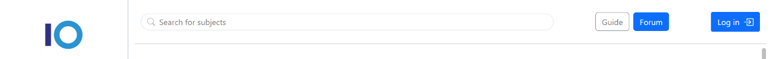


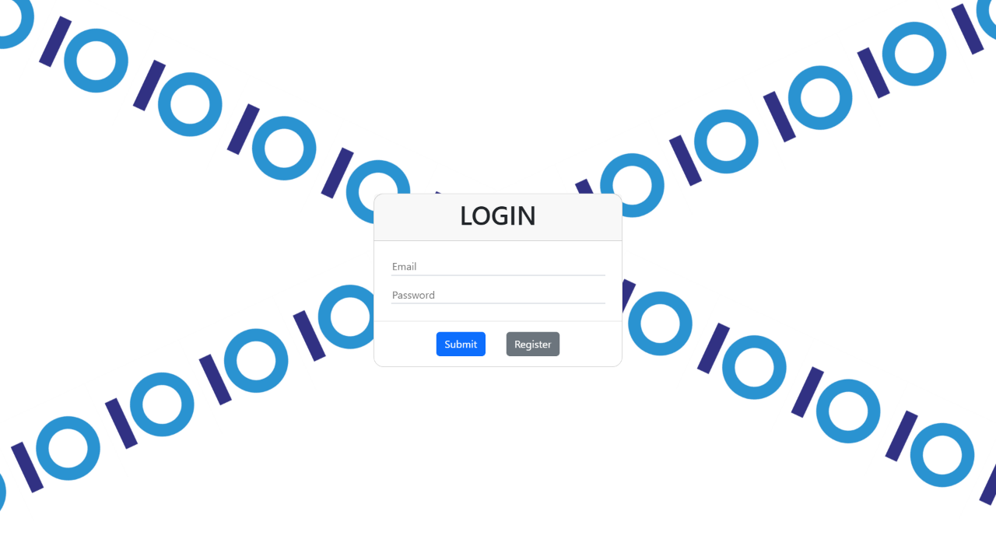
Регистрација и Најава
Кога корисникот не е регистриран или најавен, повеќето функционалности не му се достапни. Затоа, постои систем за најава кој го регистрира корисникот во рамки на веб-апликацијата!

Slide 6
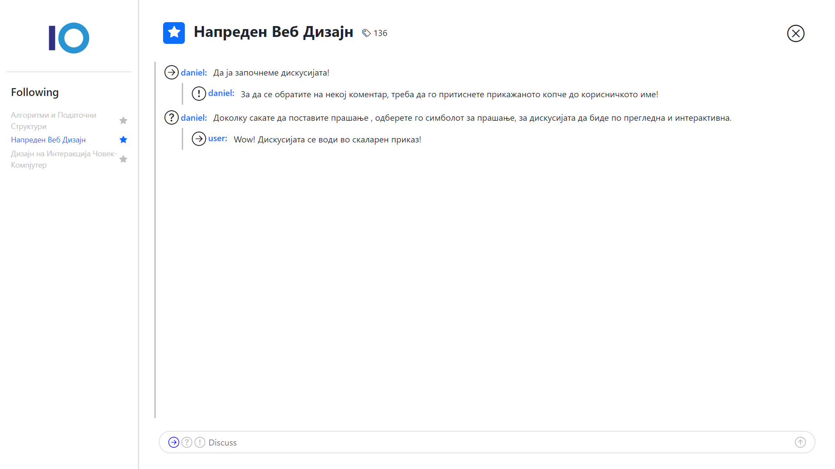
Форум Модул
Откако корисникот ќе се најави тој може да споделува свои мислења, да поставува прашања или да дава образложенија на корентар по избор во рамки на една дискусија.

Slide 7
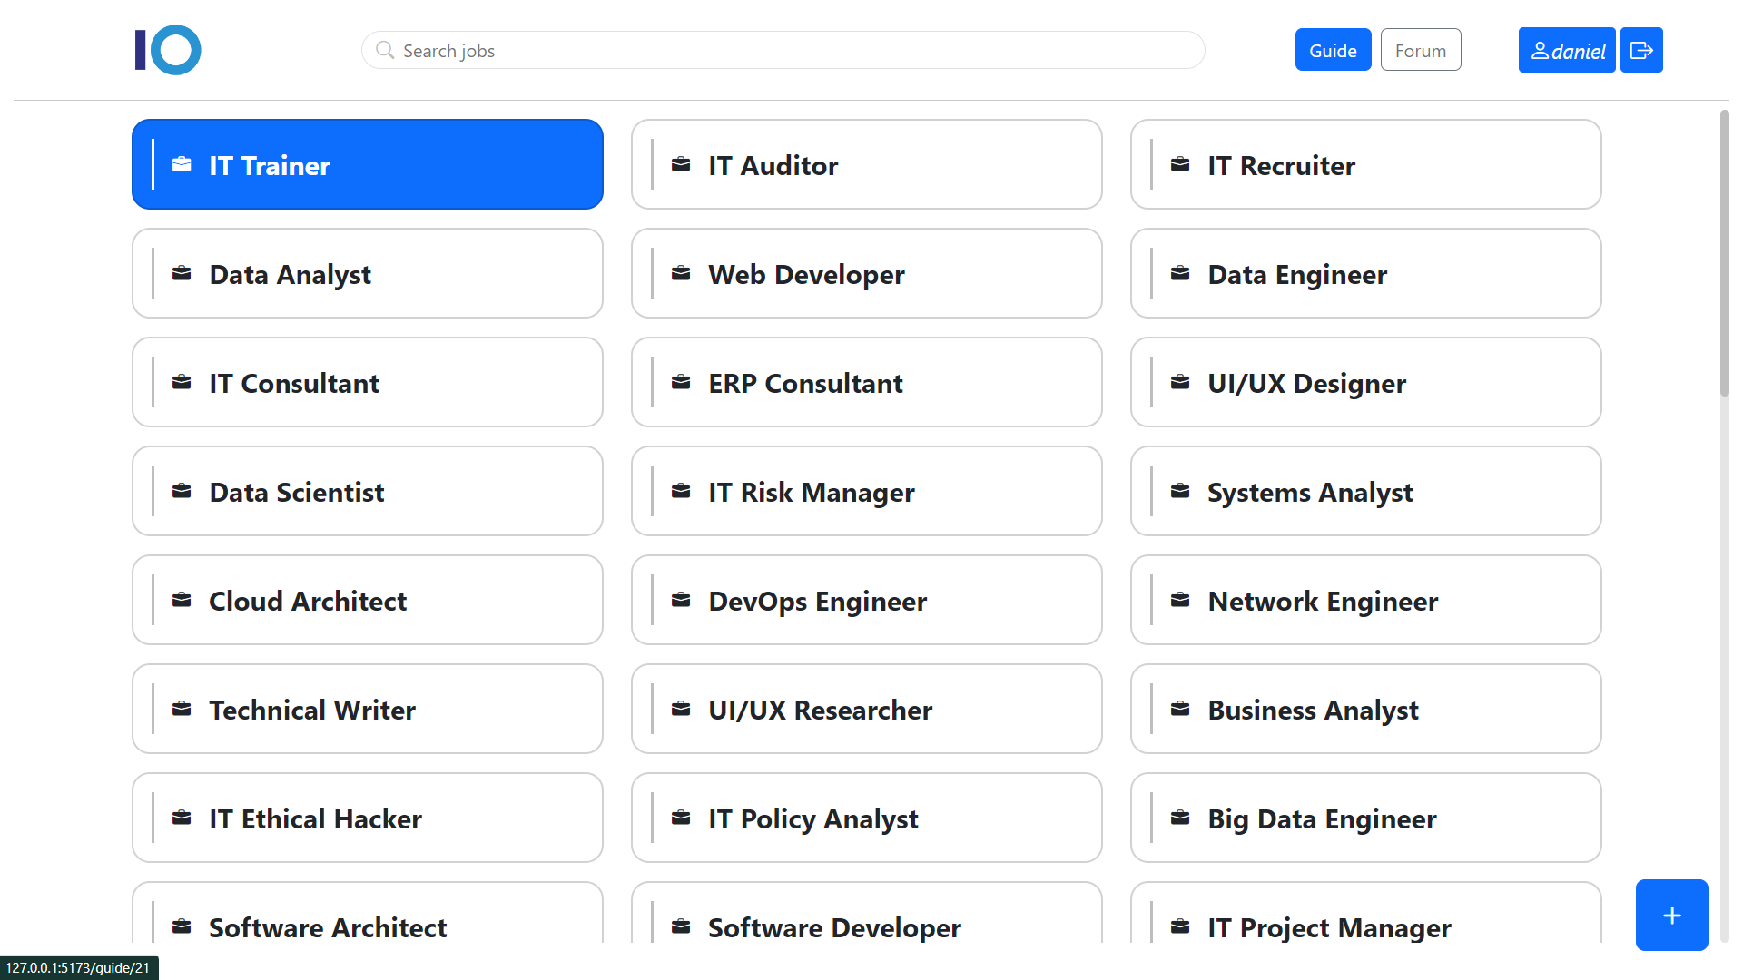
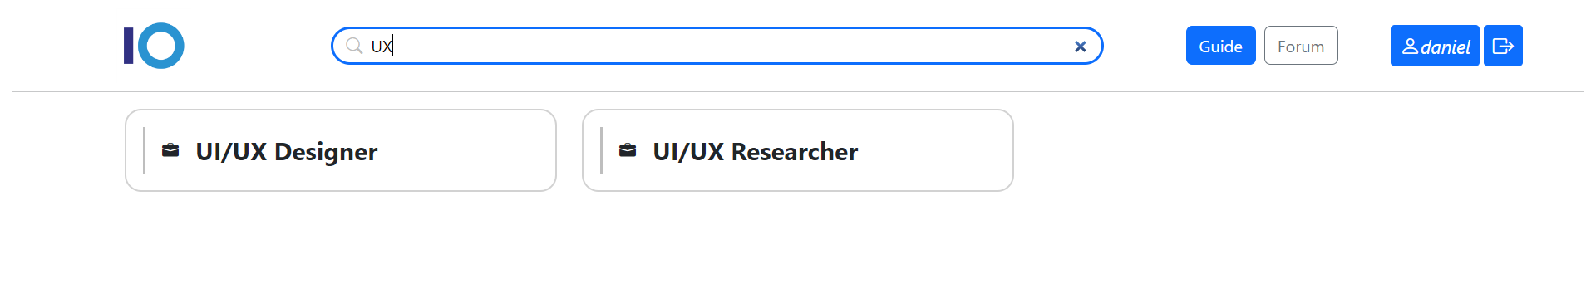
Водич Модул
Без разлика на статусот на корисникот, најавен или не, тој има можност да го искористи ФИНКИ Водичот на студии.
Водичот нуди листа на позиции, кариерни патеки или професии од секторот на информатички технологии.
Низ листите на веб-апликацијата може да се пребарува со помош на пребарувачот!

Slide 8
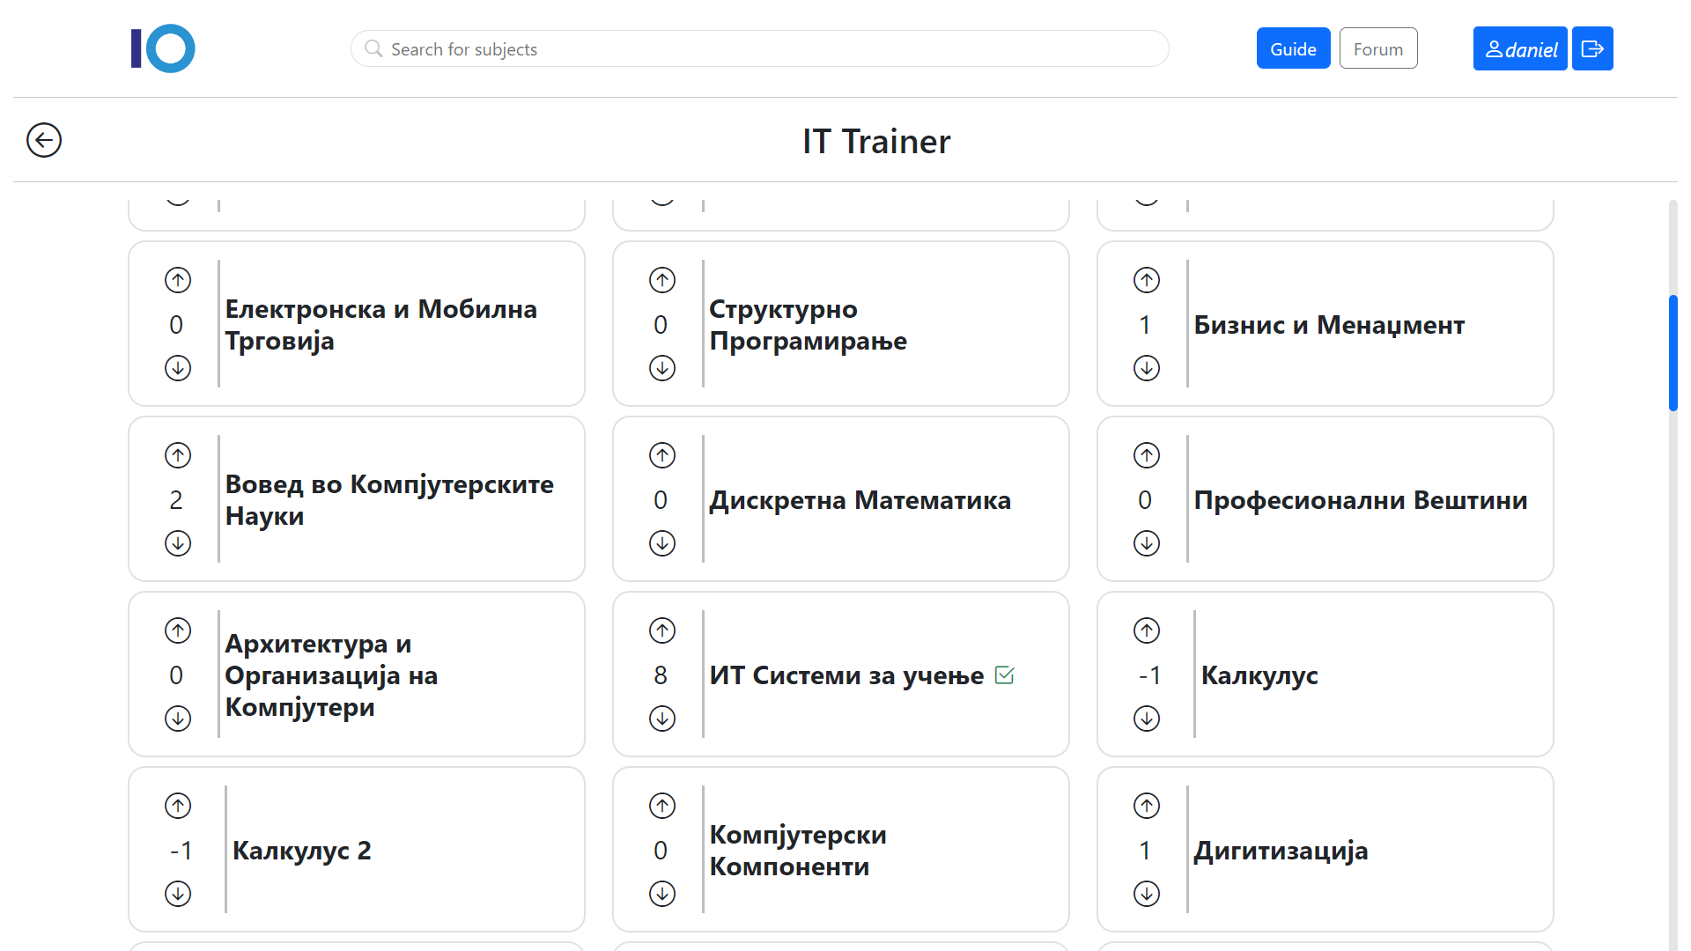
Водич Модул
Откако корисникот ќе одбере одредена картичка тој е пренасочен кон листата на гласање.
Во случај кога тој е најавен корисник тој има можност да додели глас, позитивен или негативен, на секој предмет поврзан со професијата.
Оваа функционалност дозволува корисниците кои се студенти на факултетот да споделат искуство со останатите корисници.

Slide 9
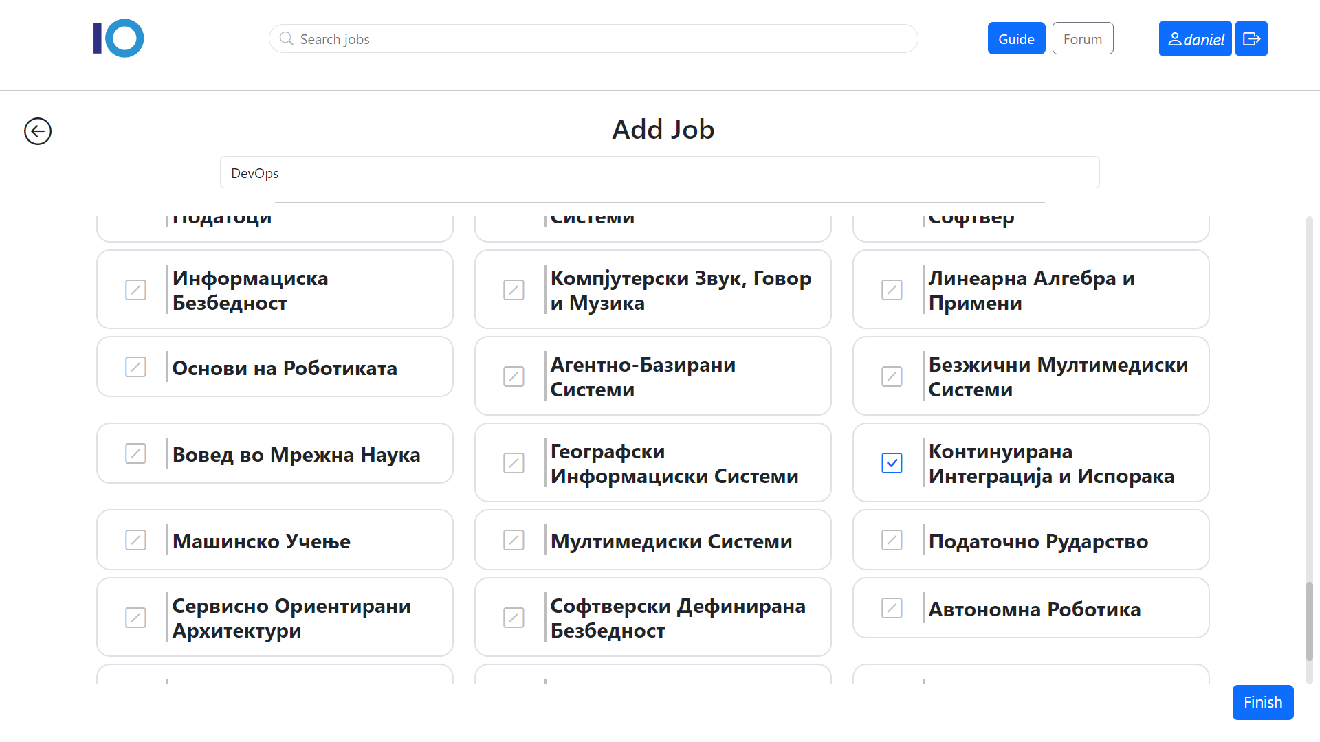
Водич Модул
Корисникот со помош на „+“ копчето може да додаде нова професија во листата на професии, со помош на форма во која го избира името на професијата и предметите кои мисли дека треба да се задолжително означени.

Slide 10
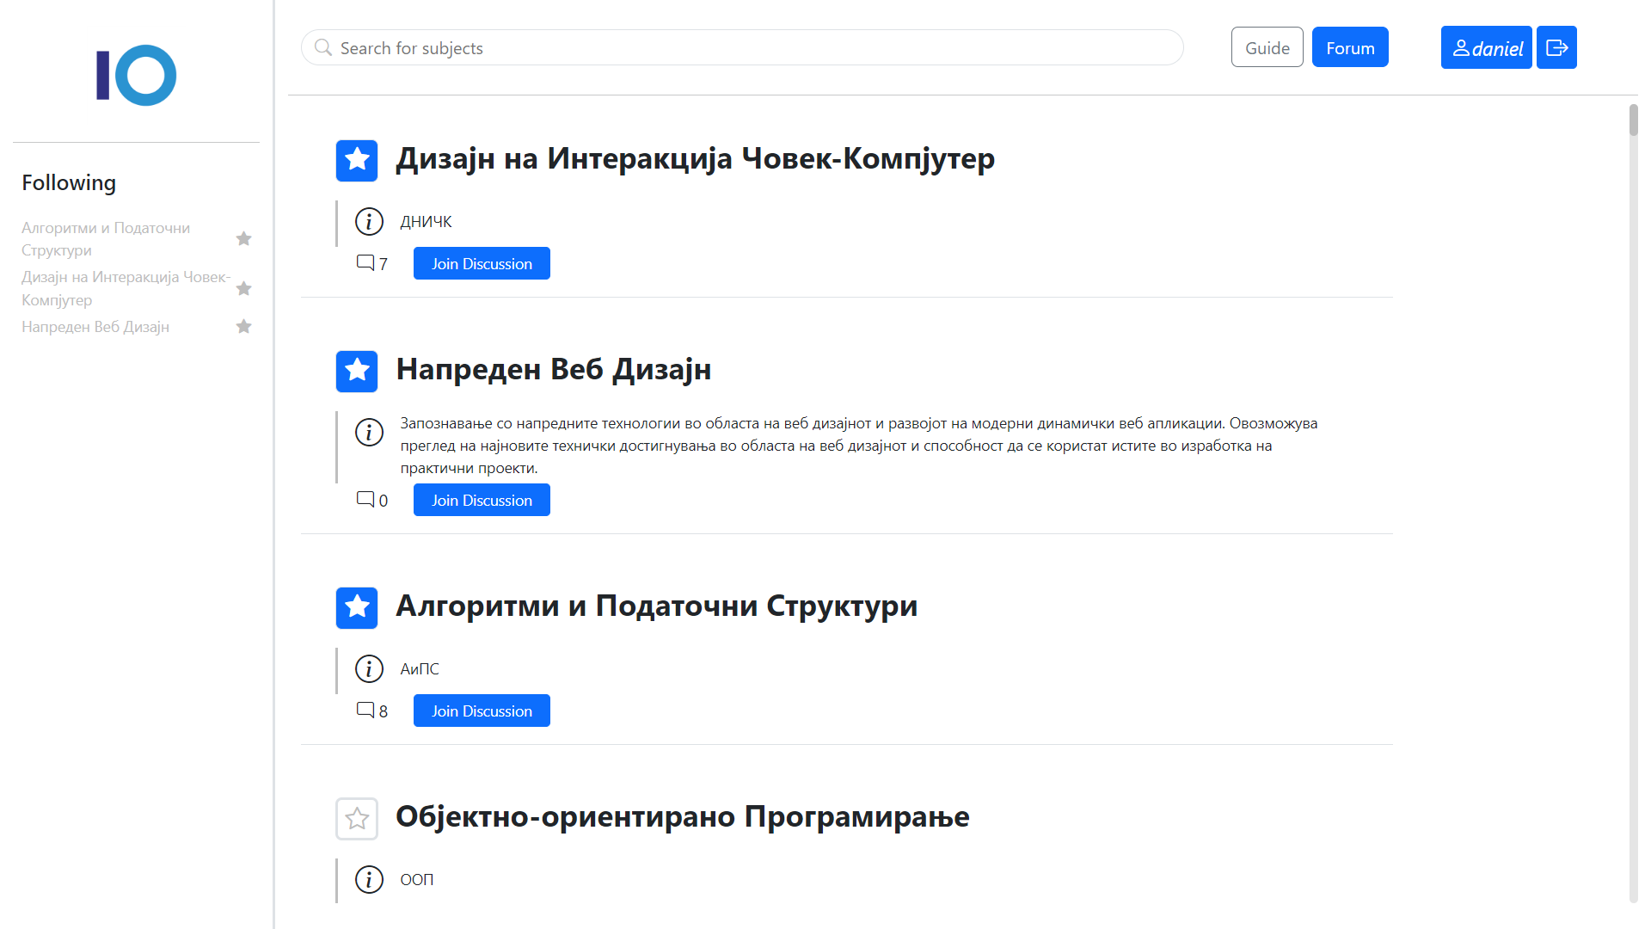
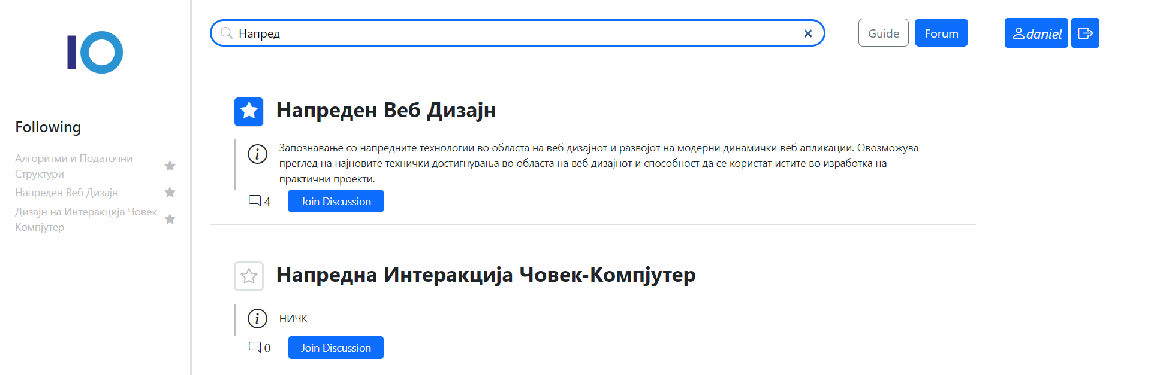
Останати функционалности
Корисникот може да избере предметни дискусии кој тој сака да ги следи.
Пребарувачот филтрира низ листите на предмети или професии, во рамки на двата модули.

Slide 11
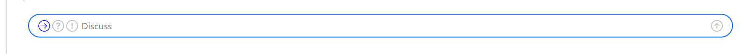
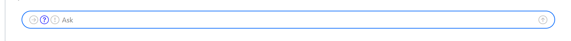

Останати функционалности
Корисникот може да избере тип на коментар кој ќе го постави или возврати. Може да биде обичен коменар, прашање или образложение.
Корисникот може да избере кои предметни дискусии би сакал да ги следи, преку копчето за заследување, означено со ѕвезда, во придружба на називот на предметната дискусија. Со тоа, корисникот добива листа од заследените дискусии.

